Slide 1
Нека поговорим за музика
Приложение за обучение по музика

Slide 2

Според проучванията
90 % от децата имат желание да научат музикален инструмент
Свиренето на музикален инструмент намалява стреса
Подобрява паметта
Учи на дисциплина и по-добро разпределение на времето
Увелича креативността
Забавно е

Slide 3
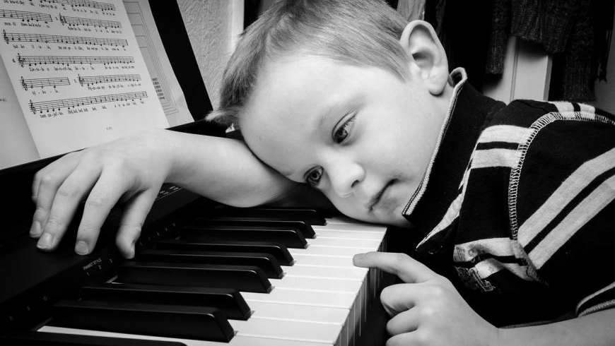
Трудности
Неправилен подход
Недостатъчно време
Липсва на обратна връзка

Slide 4

Алтернативата

Slide 5
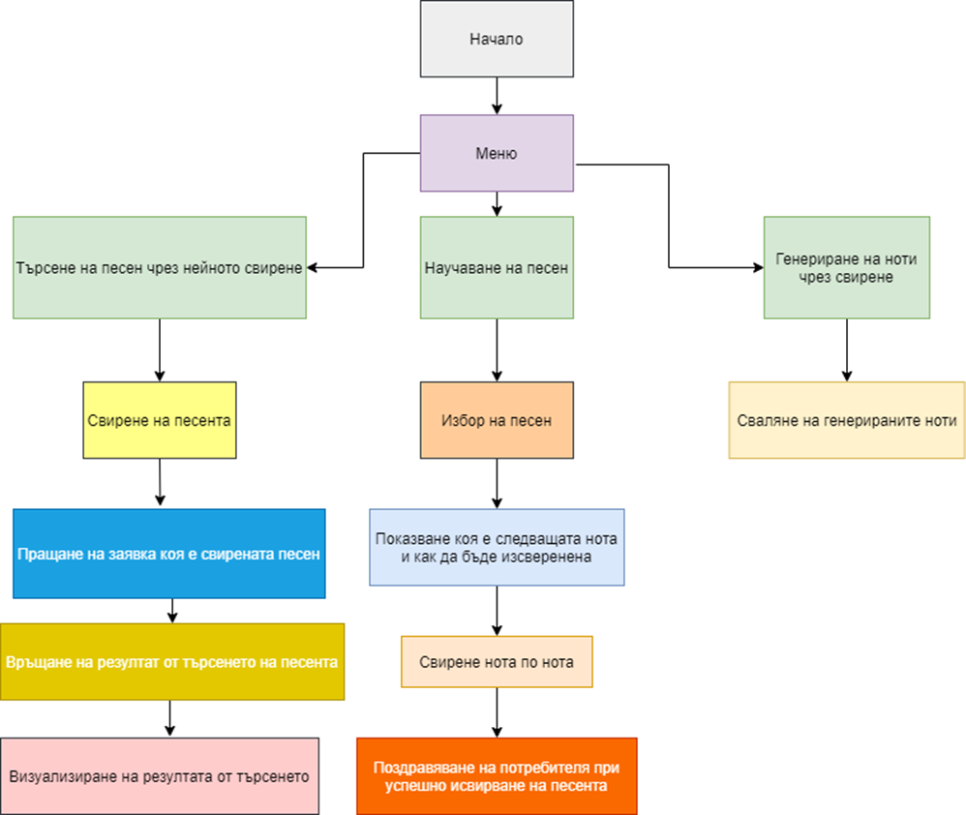

Slide 6
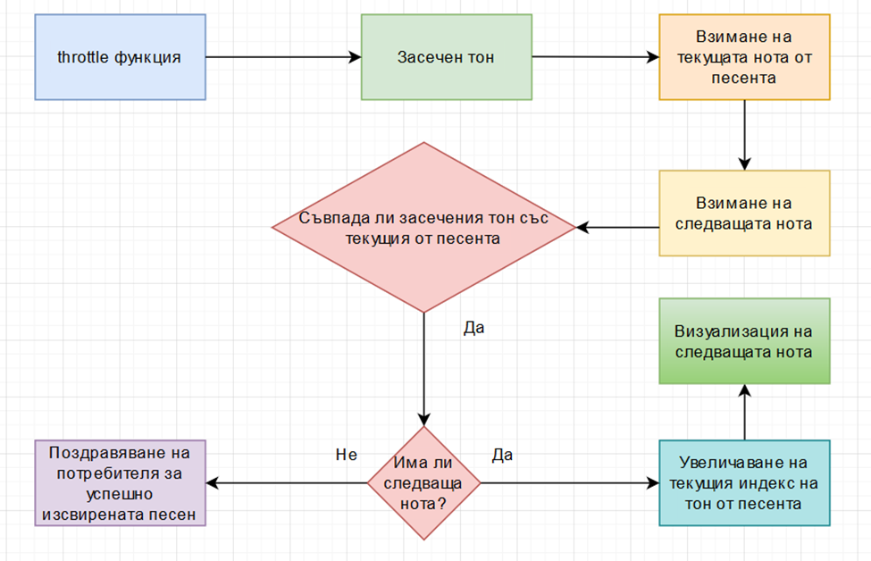

Slide 7

Благодаря за вниманието!

Slide 8
Източници
https://www.classicfm.com/music-news/children-learning-musical-instruments-survey/
https://www.classicfm.com/discover-music/reasons-to-play-a-musical-instrument/
https://cmuse.org/wp-content/uploads/2014/10/music-lessons-kids-excited.jpg
https://www.legalbusinessonline.com/sites/default/files//styles/inline_images_style/public/2017-05-B-600x400.png?itok=uNWG6H5X
https://sofiapress.com/wp-content/uploads/2019/02/%D0%92%D0%9E%D0%94%D0%95%D0%A9%D0%90-18.png

